Slide 1


ÓPTICA OFTÁLMICA
Ana Maria Lamaison
Licenciada en Oftalmología
O.T. Especializada en Baja Visión

Slide 2
PRINCIPIO DE AMPLIACIÓN DE IMAGEN EN BAJA VISIÓN
Ampliar el tamaño de la imagen que se produce en la retina.
Estimular más células retinianas.
Enviar mayor información al cerebro, así logra interpretar mejor la imagen.

Slide 3
ÓPTICA OFTÁLMICA
Unidad óptica: DIOPTRÍA
4D= 1X o 1M (magnificación-aumento)

Slide 4
RELACIÓN AUMENTO/FOCO
Una lupa de 2X > DF, que una lupa de 4X
Una lupa de 8X < CV, que una lupa 3X

Slide 5
CONCEPTO IMPORTANTE
>X o M < DF
>X o M < CV

Slide 6
Debemos determinar el
OBJETIVO DEL PACIENTE
Es indispensable establecer este, para así obtener el mejor aumento para una tarea específica; de acuerdo con la necesidad de cada paciente.
¿¿?? X

Slide 7
DETERMINAR AUMENTO
PARA LECTURA XX.
Prevalece el “OJO” como estructura anatómica para esta función.
ESCRITURA XX/2.
Prevalece el cerebro.

Slide 8
TIPOS DE AMPLIACIÓN
Ampliación del tamaño Relativo
Ampliación por disminución de la distancia relativa
Ampliación Angular
Ampliación Electrónica

Slide 9
AMPLIACIÓN DEL TAMAÑO RELATIVO
MACRO TIPOS
FOTOCOPIAS AMPLIADAS
ROTULADORES FIBRA ANCHA (NEGRA)
Si el tamaño se aumenta al doble la imagen en retina será el doble.

Slide 10
AMPLIACIÓN POR DISMINUCIÓN DE LA DISTANCIA RELATIVA
Acercando el objeto, mayor será su imagen retiniana.
Si acercamos a la mitad de la distancia la imagen se duplica.

Slide 11
AMPLIACIÓN ANGULAR
Por sistemas TELESCÓPICOS que constan de un Objetivo / un Ocular

Slide 12
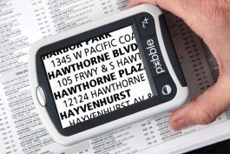

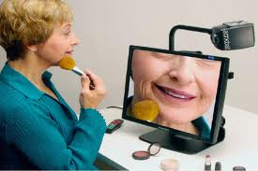
AMPLIACIÓN ELECTRÓNICA
Aparatos en que se complementa la óptica con lo electrónico

Slide 13
Antes que nada debemos compensar la REFRACCIÓN DEL PACIENTE
Mínima Diferencia Apreciable: Es el más pequeño de los puntos cuya presencia puede ser reconocida sobre un fondo iluminado. Si la luz disminuye, la visibilidad decae, pues el punto mínimo visible varía considerablemente con el contraste.

Slide 14
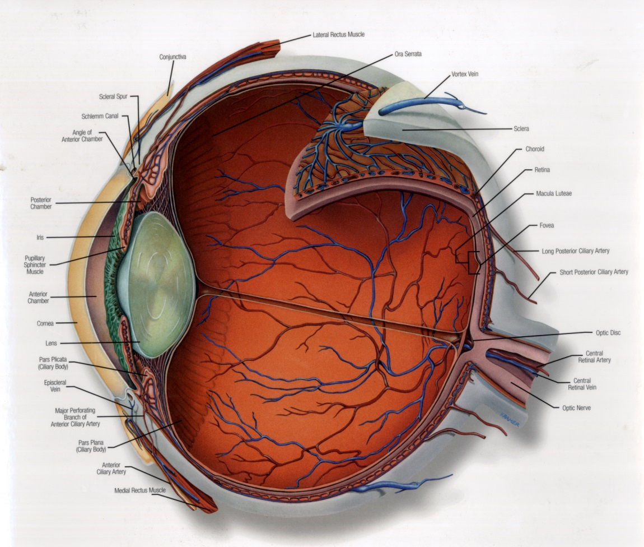

Slide 15
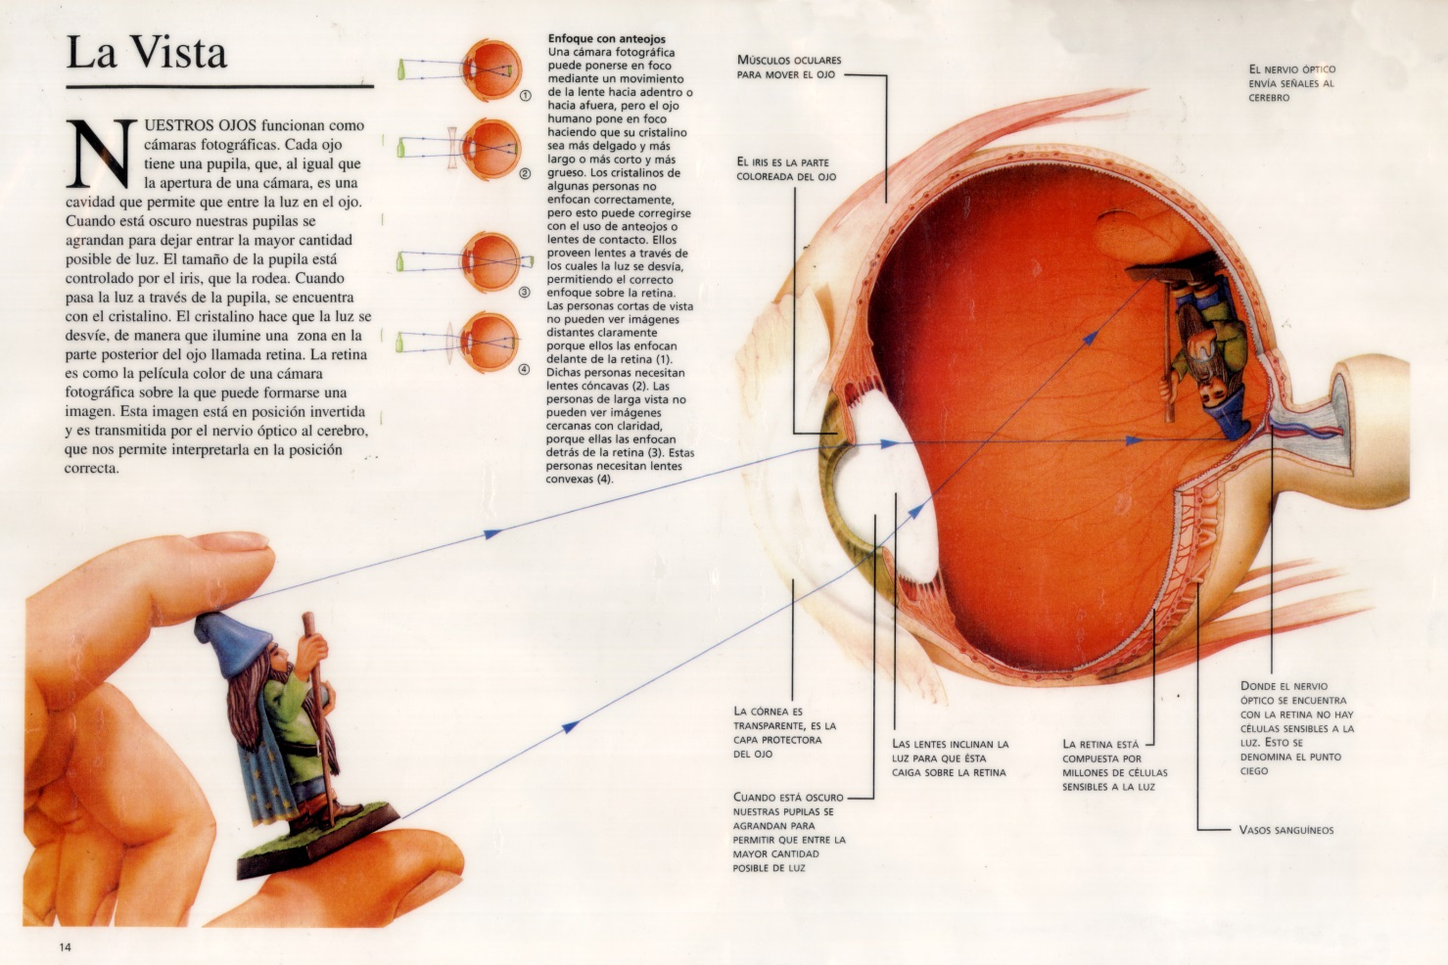

Slide 16
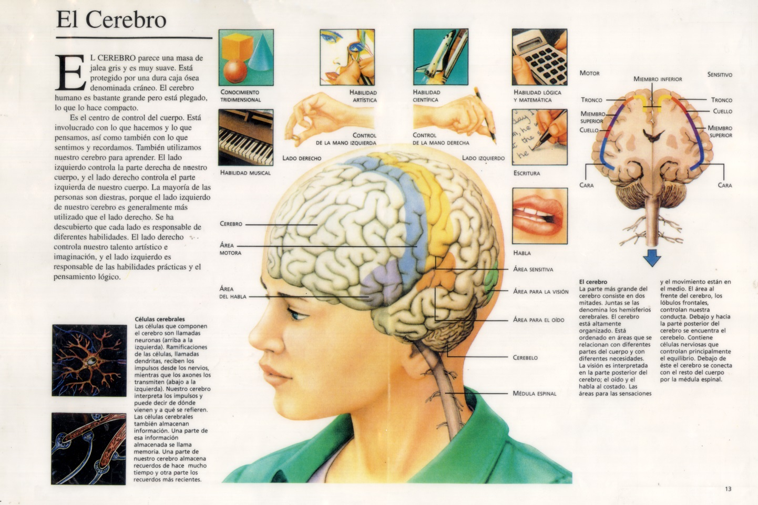

Slide 17
Recordémosle siempre que no les damos ojos nuevos, pero si lo ayudamos a usar mejor su visión útil

Slide 18
MATERIALES ÓPTICOS
MINERAL
ORGÁNICO
POLICARBONATO
Opciones:
        Blanco.
        Foto cromático.
        Antireflejo

Slide 19
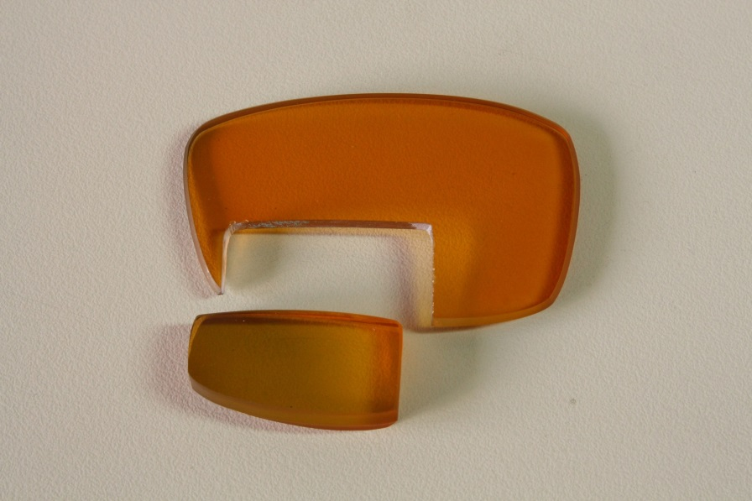
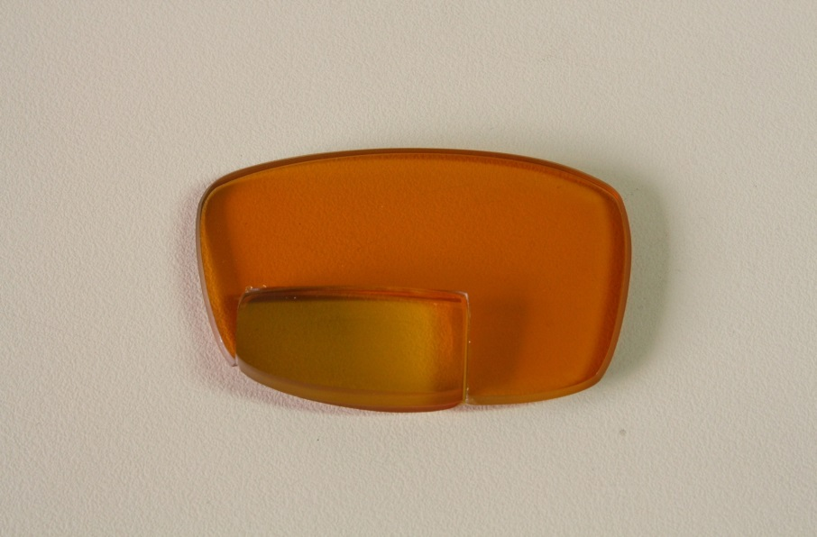
TRABAJANDO ARTESANALMENTE

Slide 20
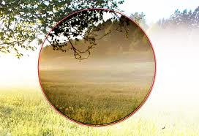
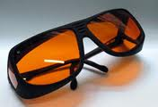
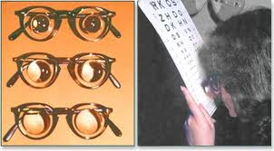
Polarizados
Alto Contraste
Asférico
Lenticulares

Slide 21
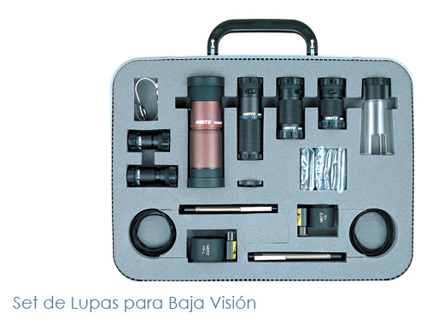
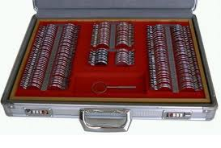
CAJAS DE PRUEBAS
Muy completas
Medianamente completas
Caseras

Slide 22
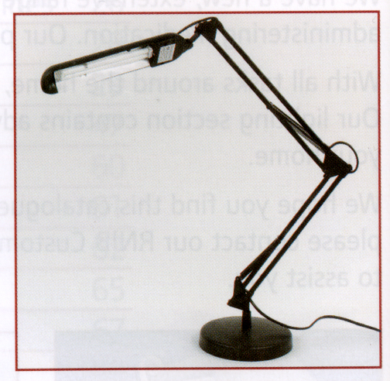
MATERIALES NO ÓPTICOS

Slide 23
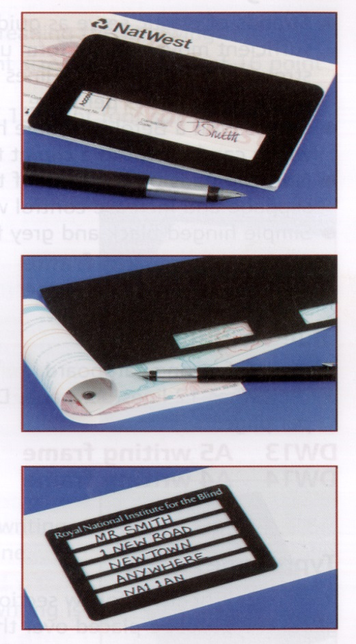
MATERIALES NO ÓPTICOS

Slide 24
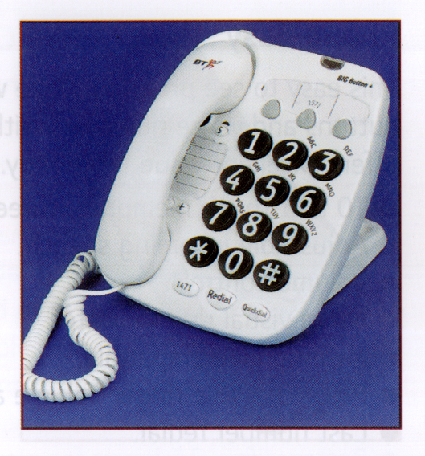
MATERIALES NO ÓPTICOS

Slide 25
MUCHAS GRACIAS

